Slide 1


SISTEMA DE GESTÃO PARA CLÍNICA MÉDICA
Solução estruturada de software para otimização de atendimentos e gestão em saúde
INTEGRANTES DO PROJETO
Cauã Diniz • Eduardo Victor • Isabella Saboia • Lucca Peres • Luis Eduardo • Moisés Cunha

Slide 2


Problemas & Impactos Clínicos
Gargalos Operacionais da Clínica
Impactos Diretos nos Serviços
Agendamento Disperso: Controle em papel e planilhas com choques de horário.
Tempo Médico Ocioso: Horários vagos não reutilizados por cancelamentos tardios.
Alto No-Show: Faltas frequentes por ausência de lembretes automáticos.
Experiência do Paciente: Atrasos frequentes e insatisfação na sala de espera.
Prontuários Físicos: Dificuldade de acesso, busca lenta e risco de perda.
Faturamento & Convênios: Glosas médicas e falta de previsão financeira.
Filas na Recepção: Demora na triagem e na validação de convênios/guias.
Nota Gerencial: A ausência de um sistema integrado gera retrabalho receptivo, reduz o tempo efetivo de consulta e expõe a clínica a riscos com a LGPD e o Conselho Federal de Medicina.
Sistema de Gestão de Clínica | Diagnóstico de Problemas

Slide 3








Stakeholders & Papel do Analista
Ciclo de Engenharia de Requisitos
Papel / Nível | Stakeholder | Interesse Principal | Responsabilidade Chave
Diretoria | Diretor Médico / Gestor | Sustentabilidade e reputação da clínica | Aprovar orçamento e diretrizes do sistema
Corpo Clínico | Médicos / Especialistas | Prontuário ágil e histórico completo | Registro técnico de consultas e diagnósticos
Operacional | Recepcionistas / Secretárias | Agendamento fluido e recepção rápida | Cadastrar pacientes e gerenciar salas de espera
Cliente Final | Pacientes | Praticidade ao agendar e pontualidade | Fornecer dados cadastrais e comparecer
Facilitador | Analista de Negócios | Traduzir rotinas médicas em requisitos | Especificar, modelar e validar a solução
Sistema de Gestão de Clínica | Mapeamento de Stakeholders

Slide 4


Business Needs & Elicitação
Necessidades da Clínica
Técnicas de Elicitação Aplicadas
Agendamento Unificado: Grade médica centralizada e sem sobramarcação.
Entrevistas: Entendimento das rotinas de médicos e secretárias.
Redução do No-Show: Confirmação e lembretes via WhatsApp/SMS.
Observação Direta: Acompanhamento do atendimento presencial.
Prontuário Eletrônico (PEP): Histórico médico seguro e acessível.
Workshops: Alinhamento entre médicos e gestores para o PEP.
Análise Documental: Análise de fichas físicas, receitas e guias TISS.
Gestão de Convênios: Emissão simplificada de guias TISS.
Triagem de Espera: Controle do fluxo recepção-consultório.
Questionários: Mapeamento do tempo de espera dos pacientes.
Sistema de Gestão de Clínica | Elicitação BABOK

Slide 5


Especificação de Requisitos
Módulo 01: Recepção & Agendamento
Módulo 02: Atendimento Médico & Gestão
RF01 - Cadastro de Pacientes: Registro de dados, contatos e plano de saúde.
RF06 - Prontuário Eletrônico: Anamnese, diagnóstico e histórico clínico.
RF02 - Agenda Médica: Marcação, remarcação e encaixes por médico.
RF07 - Prescrição Digital: Emissão de receitas e atestados com assinatura.
RF03 - Confirmação Automática: Disparo de lembretes via WhatsApp.
RF08 - Anexo de Exames: Upload de laudos e exames em PDF/imagem.
RF04 - Controle de Espera: Chamada de pacientes para a sala médica.
RF09 - Faturamento: Apuração de consultas e repasse aos médicos.
RF05 - Gestão de Guias: Validação de autorizações de convênio.
RF10 - Indicadores: Dashboards de ocupação, faltas e receita.
Sistema de Gestão de Clínica | Requisitos Funcionais

Slide 6
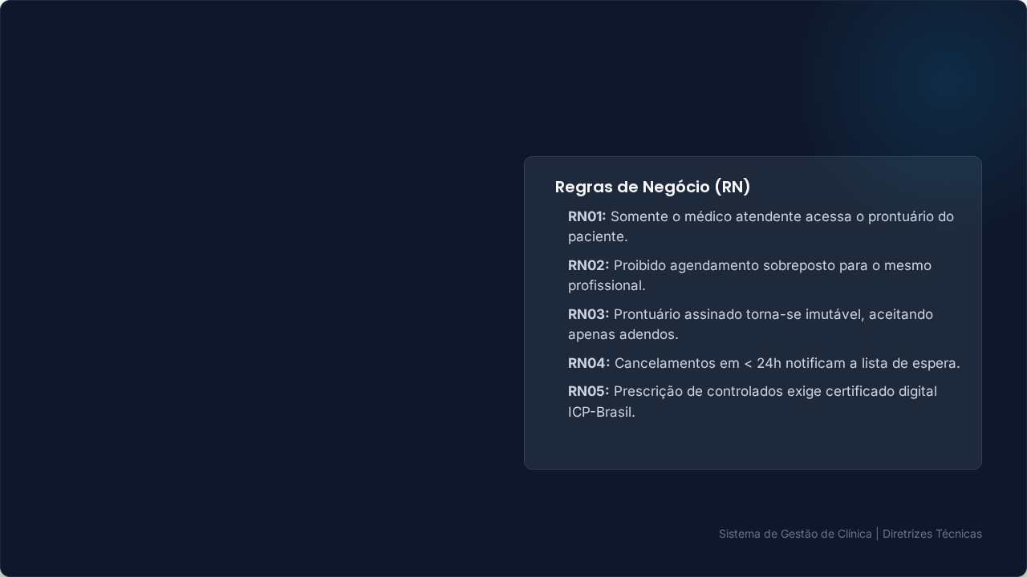
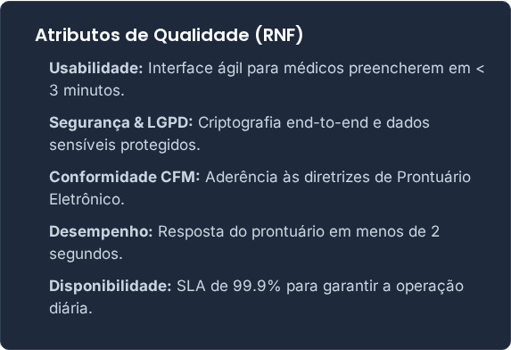
Requisitos Não Funcionais & RN

Slide 7




Priorização do MVP Clínico
Alta Prioridade (MVP)
Média Prioridade
Baixa Prioridade (Futuro)
RF01-RF07, RNF (LGPD/CFM/Usabilidade) e RN01-RN05. Foco em Agendamento, Lembrete e Prontuário Básico.
RF08-RF09. Anexo de laudos em PDF/imagem e módulo de faturamento com repasse médico.
Telemedicina integrada, IA de apoio ao diagnóstico e agendamento online direto pelo paciente.
Eliminação de Ambiguidades de Requisitos
Ambíguo: "O prontuário deve ser rápido de preencher."
Ambíguo: "O sistema deve diminuir as faltas de pacientes."
Ajustado: Abertura em < 2s e preenchimento da anamnese com até 5 cliques usando modelos padrão.
Ajustado: Disparo de mensagens no WhatsApp 48h e 24h antes, com confirmação via 1 toque.
Sistema de Gestão de Clínica | Qualidade de Requisitos

Slide 8


Benefícios & Reflexões
Benefícios Diretos para a Clínica
Reflexões da Equipe de Projeto
Queda expressiva no índice de faltas (no-show) de pacientes.
Sensibilidade dos Dados: Informações de saúde exigem rigor absoluto em LGPD e privacidade.
Agilidade no atendimento e redução no tempo de espera.
Eliminação de papel e ganho de espaço físico.
Usabilidade Médica: O médico precisa focar no paciente; a interface deve ser limpa e rápida.
Conformidade jurídica com LGPD e normas do CFM.
Gestão do Tempo: Automação da confirmação resolve a principal dor financeira da clínica.
Aumento no aproveitamento e faturamento das agendas.
Sistema de Gestão de Clínica | Valor Entregue

Slide 9
